Slide 1


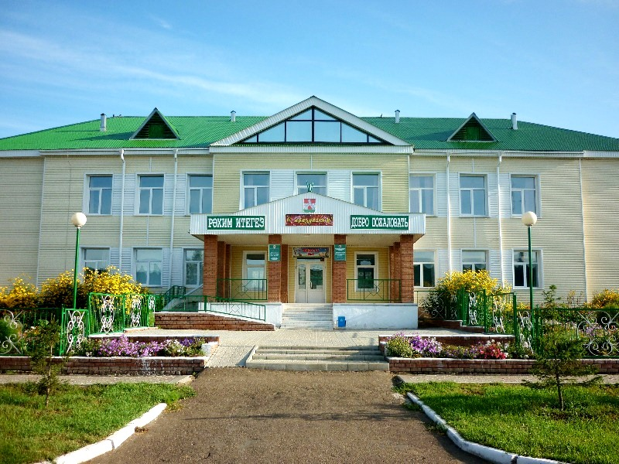
Муниципальное бюджетное общеобразовательное учреждение
«Черемшанская средняя общеобразовательная школа №1» Черемшанского муниципального района Республики Татарстан
Публичный доклад директора школы Плотникова В.А.

Slide 2
Этапы становления школы
1862 год - в Черемшане открылась первая церковно-приходская школа с двухлетним сроком обучения.
1920 год - открылась семилетняя школа.
1936 год – образование средней школы.
2009 год – школа центр компетенции по подготовке учащихся к ЕГЭ по биологии и русскому языку.
2010-2013г.г. – реализация Программы информатизации
2014 год – Школа Превосходства
Результат: Создание единой образовательной информационной среды, учебной, педагогической, управленческой и обслуживающей деятельности школы, где ведущую роль играют информационно-коммуникационные технологии, позволяющие повысить качество и доступность образовательного процесса

Slide 3
Назначение программы
Государственный заказ:
1. Создание условий для получения обучающимися качественного образования в соответствии с государственными стандартами;
2. Развитие творческой, конкурентоспособной, общественно-активной, функционально и устойчиво развитой личности;
Социальный заказ:
1. Организация учебного процесса в безопасных и комфортных условиях;
2. Обеспечение качества образования, позволяющего учащимся эффективно взаимодействовать с членами общества в соответствии с требованиями эпохи.

Slide 4
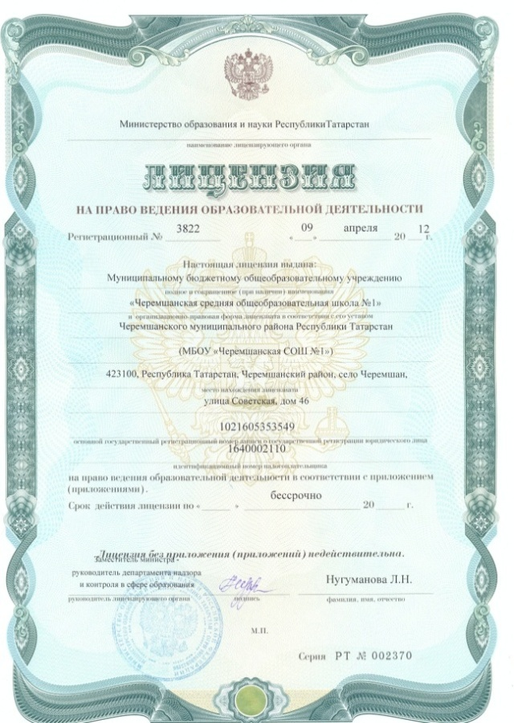
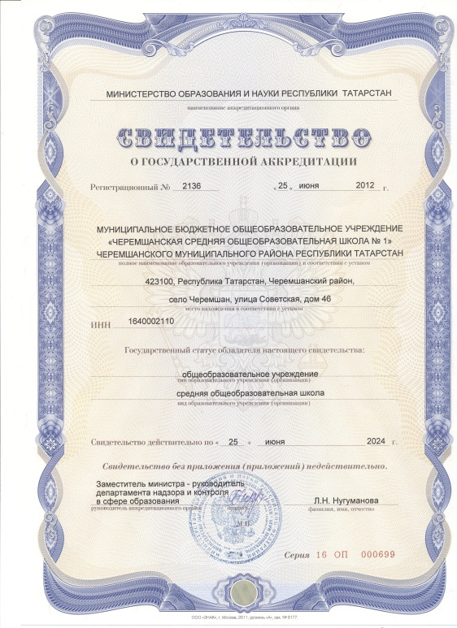
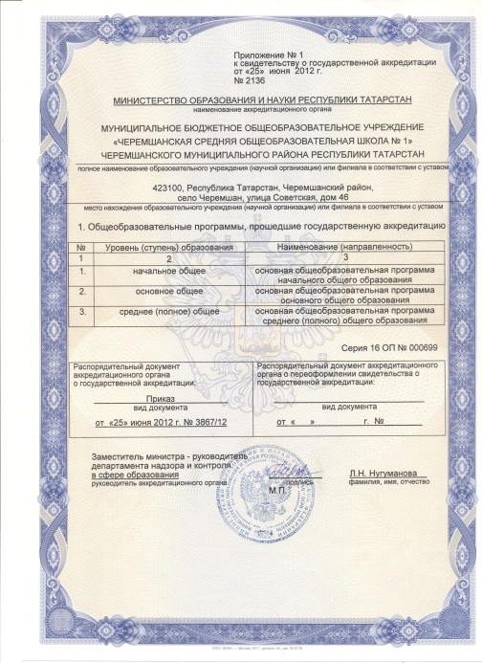
Нормативные документы
Лицензия
Аккредитация

Slide 5
Адресные данные школы
Адрес школы: (423100) с. Черемшан, ул. Советская, д.46
Е-mail: Cher1_58@mail.ru
Сайт школы:
htpp: edu.tatar.ru/cheremshan/sch1
Телефон \ факс: 2-57-35

Slide 6
Режим обучения
Основной язык обучения – русский
Режим обучения:
Уроки проводятся в одну смену.
Продолжительность урока – 45 минут.
Занятия по 35 минут проводятся пять дней в неделю только в первом классе.
Длительность перемен -10 мин.
Во второй половине дня на базе школы работают
группы продленного дня
творческие объединения кружковцев
спортивные секции
В школе созданы все условия для изучения двух государственных языков Республики Татарстан
Изучаемый иностранный язык – английский

Slide 7
Приём в школу
В 1-ый класс дети принимаются по заявлению родителей
с 1-го апреля возрастом не менее 6 лет и 6 месяцев и не более 8 лет
на 1 сентября текущего года с приложением медицинской карты.
Для приема в 10-е классы необходимо представить следующие документы:
- заявление родителей (законных представителей);
медицинская карта;
копия свидетельства о рождении;
копия документа и документ о получении основного общего образования государственного образца;
личное дело.
Заявление о приёме ребёнка в школу можно подать через интернет-приёмную директора в системе «Электронное образование РТ» на сайте школы.

Slide 8
Миссия школы
Конкурентоспособное образовательное учреждение, предоставляющее доступные бесплатные качественные услуги, удовлетворяющие запросам личности, государства, общества и рынка труда, обеспечивающие условия для жизни и сохранности здоровья, для усвоения образовательного стандарта, формирующие толерантную личность, знающую и признающую национальную культуру.

Slide 9

Основные направления внутренней политики школы
1. Развитие самостоятельности и способности к самоорганизации, саморазвитию;
2. Развитие способности к созидательной деятельности;
3. Формирование правовой культуры высокого уровня;
4. Воспитание толерантности;
5. Полный поворот к личности ученика;
6. Переход к универсально-профильному образованию;
7. Широкое вовлечение родителей, представителей местного сообщества, учеников в процесс управления школой;
8.Дальнейшая компьютеризация как процесс подготовки школьника к жизни в условиях новых информационных технологий;
9.Активизация деятельности психологической и социологической службы в определении перспектив развития личности.

Slide 10
Состав обучающихся в школе
- татары – 104 человек;
русские – 165 человек;
чуваши – 33 человека;
мордва – 3 человека;
другие национальности – 7 человек.

Slide 11
Данные сохранности контингента учащихся
 | Учебные года
 | 2011/2012 | 2012/2013 | 2013/2014
Количество классов всего | 16 | 17 | 20
1-ая ступень | 9 | 9 | 11
2-ая ступень | 5 | 6 | 7
3 ступень | 2 | 2 | 2
Общее количество обучающихся | 266 | 284 | 312

Slide 12
Результаты социологических исследований семей обучающихся в 2013-2014 учебном году
Полные семьи | Неполные семьи | Многодетные семьи | Семьи, оформившие опекунство
185 ч. / 59% | 57ч./18% | 57 ч./18% | 13ч. / 4,1%

Slide 13
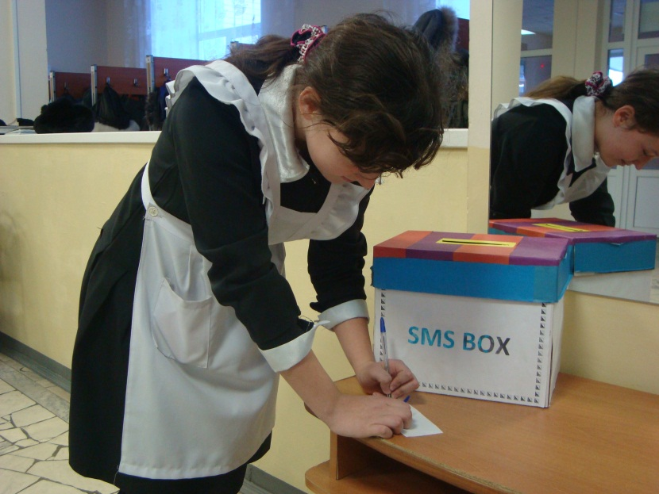
Органы ученического самоуправления в правовой сфере школы
Проект «СМС-бокс», реализуемый совместно с прокуратурой Черемшанского муниципального района - интересная форма привлечения школьной общественности к нормативно-правовому разделу жизни и совместному управлению развитием школы стал.

Slide 14
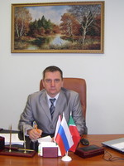
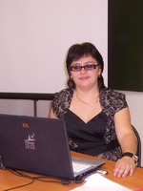
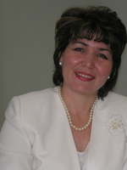
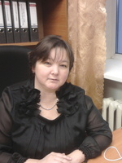
Административная команда
Плотников Виктор Александрович – директор первой квалификационной категории, менеджер образования, управление кадрами.
Шарифуллина Эльмира Ахтямовна – заместитель директора по учебной работе, менеджер образования, управление кадрами.
Гайнутдинова Муслима Галимзяновна – заместитель директора по учебной работе по вопросам национального образования высшей квалификационной категории, менеджер образования, управление кадрами.
– заместитель директора по воспитательной работе.

Slide 15
Материально-техническая база школы
Из 20 учебных кабинетов 3 оборудованы комплектом интерактивного оборудования (ноутбук, проектор, интерактивная доска), кроме того ещё 10 имеют экраны и мультимедиа оборудование
кабинет физики и истории с комплектом современного лабораторного и информационного оборудования
мобильный компьютерный кабинет (начальная школа)
2 кабинета информатики и ИКТ с выходом в Интернет
Единая локальная сеть
Актовый зал, читальный зал, библиотека
2 спортивных зала
Столовая на 120 посадочных мест
Кабинеты технологии для девочек и мальчиков
Медицинский кабинет

Slide 16
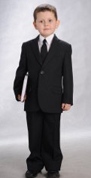
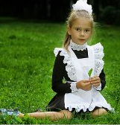
Единая форма одежды
Девочки – чёрное или коричневое школьное платье с белым и чёрным фартуками, мальчики – классические брюки, костюм, светлая рубашка, галстук – эти требования прописаны в Уставе школы и соответствуют Модельному нормативному акту субъекта Российской Федерации об установлении требований к одежде обучающихся по образовательным программам начального общего, основного общего и среднего общего образования, тем более 1 сентября 2013 года вступит в силу ФЗ от 29 декабря 2012 года №273-ФЗ «Об образовании в Российской Федерации», согласно которому установление требований к одежде обучающихся отнесено к компетенции образовательного учреждения.

Slide 17
Учебный план
Цель образовательной деятельности педагогического коллектива школы - формирование ключевых компетенций для продолжения образования в течение всей жизни.
Организация образовательного процесса в школе осуществляется в соответствии со статусом «общеобразовательная школа». Реализуемые учебные программы соответствуют уровню и направленности образовательного процесса, организованного в школе, т.е. соответствуют учебному плану на всех ступенях обучения.
Основное общее образование структурировано на основе базисных учебных планов Республики Татарстан 2012 года трехуровневого образования:
1-я ступень (уровень) – 1-4-е классы;
2-я ступень (уровень) - 5-9-е классы;
3-я ступень (уровень) – 10-11-е классы

Slide 18
Вариативное образование
Начальная школа - обучение по ФГОС НОО– 1-4 классы;
Основная школа – общеобразовательный уровень с расширенным изучением изучением математики и русского языка за счёт часов школьного компонента учебного плана, в т.ч. предпрофильная подготовка в 9 классе на элективных курсах,
Средняя школа –профильное обучение :
Социально-гуманитарный профиль обучения – 10-11 классы.
Планируется в 2013-2014 учебном году ввести социально-экономический, химико-биологический и универсальный профили обучения.

Slide 19



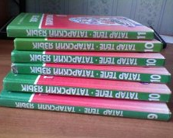
Реализация Закона
«О языках народов РТ»
Программы по сохранению и развитию языков народов, проживающих в РТ, концепции «Русский язык в Татарстане» в школе созданы все условия для паритетного изучения двух государственных языков, в т.ч. блочное распределение учебных кабинетов. Изучение русского, татарского, языков позволяет формировать языковую личность РТ, владеющую языками на функциональном уровне.

Slide 20

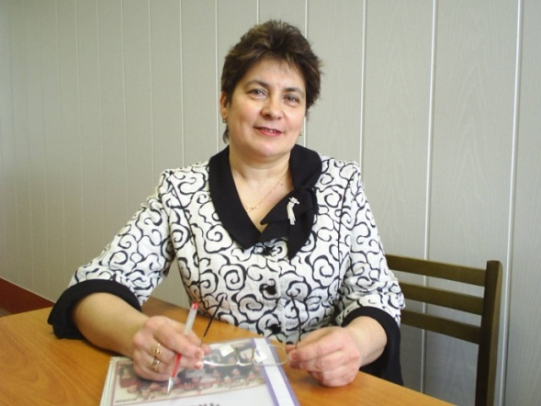
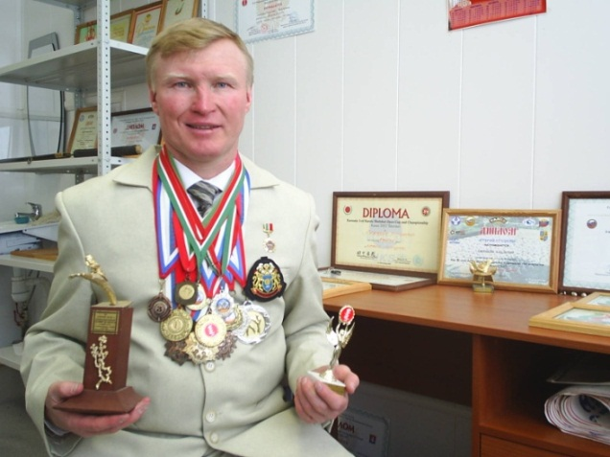
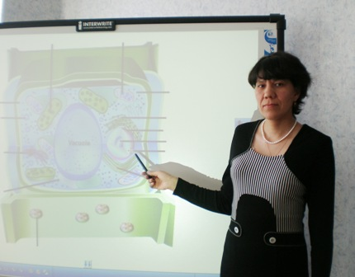
Кадровое обеспечение
Лучшие учителя
Баляева Людмила Фёдоровна - учитель русского языка и литературы
Сиямкин Владимир Григорьевич – учитель физической культуры
Гайнутдинова Муслима
Галимзяновна - учитель
Татарского языка Алеева Рамзия Вагизовна –
учитель химии

Slide 21
Кадровое обеспечение
Обучают, воспитывают и обслуживают учащихся школы всего 63 работника, из них 39 педагогических работников, включая администрацию школы и совместителей. Из них: 2 - отличника народного просвещения,
3 - «Почётных работников общего образования РФ»
1 - имеет нагрудный знак «За заслуги в образовании РФ»
4 - имеет нагрудный знак «За заслуги в образовании РФ»
1 - «Заслуженный работник физической культуры и спорта РТ»
5 - «Почётная Грамота МО и Н РФ»,
9 - «Почётная Грамота МО и Н РТ»,
14 - «Почётная Грамота РОО»,
Из 39 учителей 32 - имеют высшее профессиональное образование,
5 - среднее специальное.
Учителей с высшей квалификационной категории – 6 человек,
с первой квалификационной категории – 23 человек.

Slide 22
Конкурсы профессионального мастерства педагогов
№ | Название конкурса | Место, подтверж -дающий документ | Уровень | ФИО педагога, должность
1 | «Открытый урок» | участник, сертификат | всероссий ский | Павлова Наталья Леонидовна, учитель биологии I квалификационной категории
2 | «Учитель года – 2014» | участник, сертификат | район | Лупанова Наталья Анатольевна, учитель технологии
3 | «Педагогический марафон - 2014» | участник, сертификат | всероссий ский | Осипова Наталья Александровна, учитель начальных классов I квалификационной категории
4 | «Учитель цифрового века» | участник, сертификат | общероссий ский | Шарифуллина Эльмира Ахтямовна, учитель татарского языка и литературы I квалификационной категории
5 | «Учитель цифрового века» | участник, сертификат | общероссий ский | Сахабиева Гульфия Исхаковна, учитель татарского языка и литературы I квалификационной категории
6 | «Учитель цифрового века» | участник, сертификат | общероссий ский | Сулейманова Альфинур Вагизовна, учитель татарского языка и литературы I квалификационной категории
7 | «III Всероссийский творческий конкурс «Талантоха»» | победитель, диплом II степени | всероссий ский | Лупанова Наталья Анатольевна, учитель технологии
8 | «III Всероссийский творческий конкурс «Талантоха»» | победитель, диплом I степени | всероссий ский | Лупанова Наталья Анатольевна, учитель технологии
9 | Открытое Первенство ДЮСШ по националь ной борьбе «Курэш» | I, грамота | республиканский | Закиров Ильзар Илгизарович
10 | Первество РТ по татаро-башкирской националь- ной спортивной борьбы «Корэш» | III, диплом | республиканский | Закиров Ильзар Илгизарович
11 | Открытое лично-коман дно республиканское молодежное первенство | III, диплом | республиканский | Закиров Ильзар Илгизарович

Slide 23

Обладатели гранта РТ
«Наш лучший учитель»
Баляева Людмила Фёдоровна - учитель русского языка и литературы
Гайнутдинова Муслима
Галимзяновна - учитель
татарского языка и литературы

Slide 24
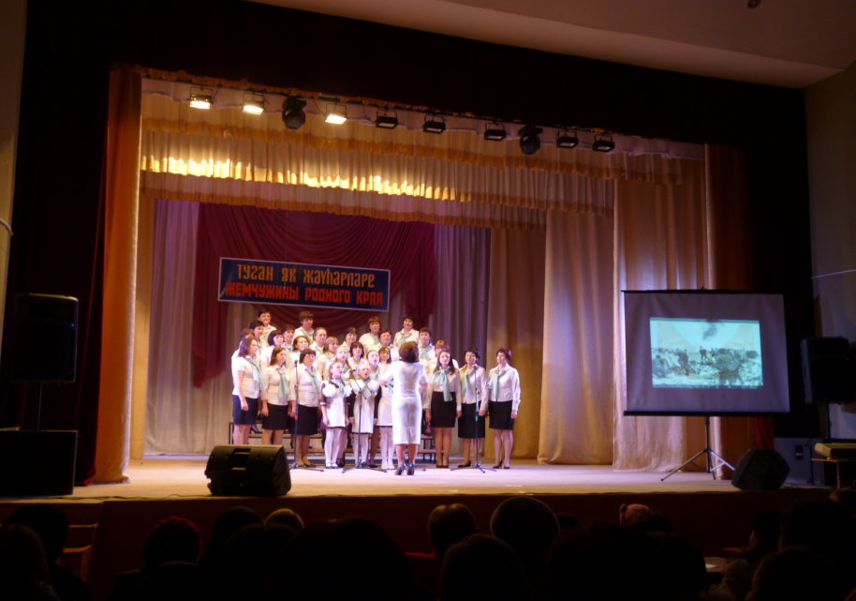
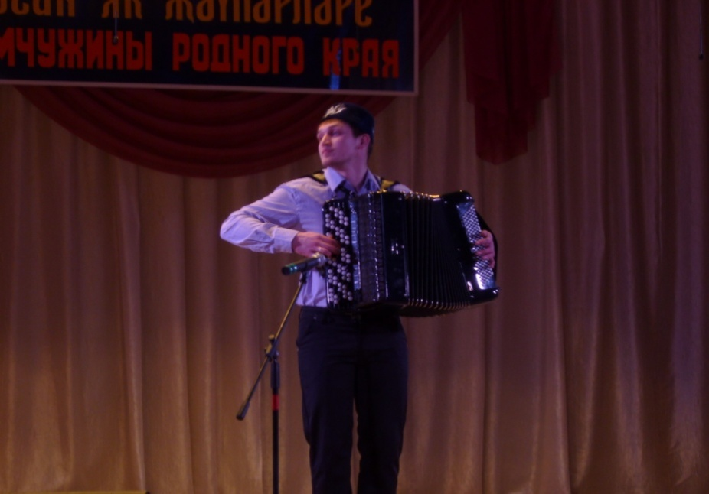
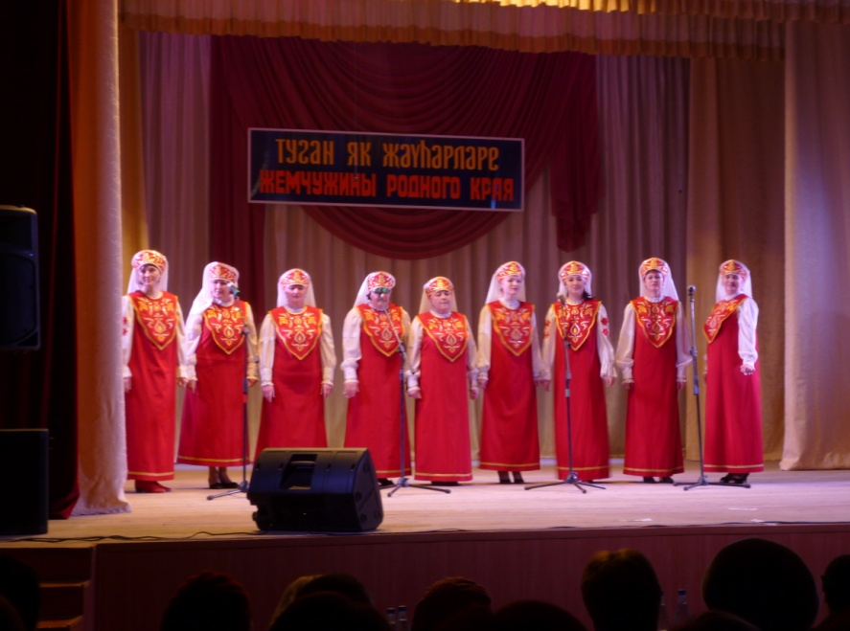
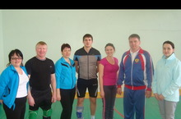
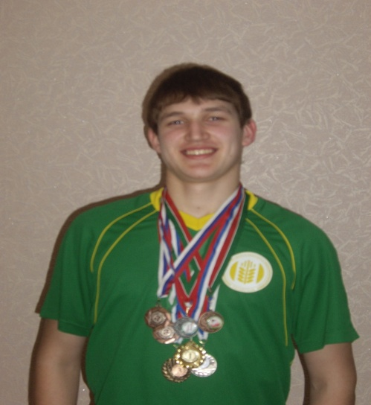
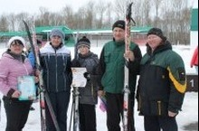
Педагогический коллектив – активные участники спортивной и общественно-культурной жизни района: различных спартакиад и соревнований, смотра художественной самодеятельности.

Slide 25
Результаты
качества обучения
за 2012-2013 учебный год
и
3 четверть 2013-2014 учебного года

Slide 26
Показатели качества и успеваемости
2012-2013 учебный год: качество – 62,86%, успеваемость - 100%.
2013-2014 учебный год (3 четверть) 2 - 9 классы - качество –58,44%, успеваемость – 99,57%; н/а по болезни – 1.
I полугодие: 10 - 11 классы – качество - 56,41%, успеваемость – 100%.
увеличивается количество учащихся:
2012-2013 учебный год – 285 учащихся на конец года;
2013-2014 учебный год (1 полугодие) – 312 ученика.

Slide 27
Показатели обученности в классах по предметам, на которые выделены дополнительные часы на расширенное изучение курса
Период | 3 четверть |  |  | I полугодие
Предметы | 5-е кл кач/усп % % | 6-е кл кач/усп % % | 7-е кл кач/усп % % | 10-е кл кач/усп % % | 11-е кл кач/усп % %
русский язык | 57,14/100 | 78,79/100 | 70,59/100
математика | 67,86/100 | 75,76/100 |  | 61,11/100 | 71,43/100
биология |  |  |  | 83,33/100 | 85,71/100
химия |  |  |  | 61,11/100 | 61,9/100
физика |  |  |  | 100/100 | 86/100
информатика |  |  |  | 100/100 | 95,24/90,48

Slide 28
Данные обученности учащихся по учебным предметам в целом (показатель – качество обучения)
Предмет | 2009-2010 уч. год | 2010-2011 уч.год | 2011-2012 уч.год | 2012-2013 учебный год
Математика | 61% | 61% | 72% | 72%
География | 83% | 83% | 94% | 78%
Физика | 74% | 73% | 88% | 90%
ОБЖ | 83% | 85% | 96,5% | 100%
Технология | 98% | 97% | 99% | 99%
Физ. культура | 97% | 100% | 99% | 99,5%
Тат. язык | 77% | 78% | 82% | 84,5%
Химия | 49% | 45% | 60% | 67%
Биология | 74% | 70% | 60% | 82%
История | 73% | 74% | 85% | 81%
Обществознание | 89% | 80% | 91,5% | 82,5%
Информатика | 71% | 74% | 94,8% | 90%
Ин.язык | 66% | 68% | 74,5% | 72%
Русский язык | 62% | 62% | 72% | 71%

Slide 29
Результаты выпускных экзаменов
за курс основной (общей) школы в новой форме за 2012-2013 учебный год
По русскому языку (учитель Баляева Л.Ф.)
средняя оценка |  | средний балл | качество в % | успеваемость в %
по школе | по району | по школе | по школе | по школе
3,91 | 3,6 | 31,39 | 69,7 | 100
2. По математике (учитель Макарова Ю.А.)
средняя оценка |  | средний балл | качество в % | успеваемость в %
по школе | по району | по школе | по школе | по школе
4,48 | 4,33 | 23,13 | 86,75 | 100
3. По физике (учитель Зеленеева В.И.)
средняя оценка |  | средний балл | качество в % | успеваемость в %
по школе | по району | по школе | по школе | по школе
4,33 | 4.01 | 4,35 | 78,65 | 100

Slide 30
Результаты выпускных экзаменов
за курс основной (общей) школы в новой форме за 2012-2013 уч.год
4. По биологии (учитель Павлова Н.Л.)
средняя оценка |  | средний балл | качество в % | успеваемость в %
по школе | по району | по школе | по школе по району | по школе
4,57 | 3,9 | 4,50 | 83,4 | 100
5. По обществознанию (учитель Баляева К.А.)
средняя оценка |  | средний балл | качество в % | успеваемость в %
по школе | по району | по школе | по школе | по школе
4,62 | 4,54 | 33,62 | 87,5 | 100
6. По химии (учитель Алеева Р.В.)
средняя оценка |  | средний балл | качество в % | успеваемость в %
по школе | по району | по школе | по школе | по школе
4,5 | 4,8 | 27,5 | 100 | 100

Slide 31

Мониторинг результатов ЕГЭ
Предмет | Среднее значение | 2009 г. | 2010 г. | 2011 г. | 2012 г. | 2013 г.
русский язык | по школе | 58,7 | 60,58 | 67,33 | 69,3 | 66,47
 | по району | 51,14 | 54,32 | 57,86 | 61,8 | 62,9
 | по РТ | 54,5 | 57,93 | 62,2 | 64,3 | 67,2
 | по РФ | 57,2 | 58,2 | 60,0 | 61,1 | 63,4
матема-тика | по школе | 48,7 | 47,5 | 53,19 | 54,6 | 52,4
 | по району | 42 | 42,6 | 49,65 | 49,34 | 55,9
 | по РТ | 41,9 | 44,7 | 49,9 | 48,5 | 56,6
 | по РФ | 42,6 | 44 | 47,5 | 44,6 | 48,7
химия | по школе | 65 | 50,5 | 60,33 | 79,5 | 79
 | по району | 53,47 | 55,36 | 60,48 | 60,3 | 72,4
 | по РТ | 51,2 | 58,8 | 61,2 | 61,0 | 75,0
 | по РФ | 54,3 | 56 | 57,8 | 57,3 | 67,8
общество знание | по школе | 57,5 | 55,65 | 60,37 | 63,25 | 63,125
 | по району | 54,7 | 54,48 | 55,27 | 55,6 | 64,2
 | по РТ | 54,2 | 54,9 | 55,6 | 55,5 | 61,4
 | по РФ | 56,7 | 56,2 | 57,1 | 55,2 | 56,23
история | по школе | 62 | 61 | 51,6 | - | 61,7
 | по району | 45,5 | 51,3 | 49,5 | 54,2 | 56,1
 | по РТ | 46,2 | 50,1 | 50,7 | 53,8 | 62,9
 | по РФ | 48 | 49,3 | 51,2 | 51,1 | 54,8
биология | по школе | 64,3 | 68,2 | 69,1 | 73,5 | 62,6
 | по району | 59,1 | 57,9 | 55,9 | 56,72 | 62,7
 | по РТ | 51,2 | 58,39 | 56,4 | 56,9 | 65,8
 | по РФ | 52,3 | 55,5 | 54,3 | 54,0 | 59,5
физика | по школе | 39,8 | 41,66 | 47,33 | 39,8 | 57,5
 | по району | 46,15 | 45,73 | 47,19 | 43,55 | 55,4
 | по РТ | 47,7 | 50,7 | 52,3 | 48,1 | 59,0
 | по РФ | 48,9 | 50,5 | 51,5 | 46,7 | 53,5
информа тика | по школе | 54 | 54,5 | 55,5 | 47 | 50
 | по району | 59,6 | 61,2 | 53 | 59,4 | 59,7
 | по РТ | 55,8 | 67,35 | 64,0 | 67,8 | 71,05
 | по РФ | 56,2 | 62,7 | 59,7 | 60,3 | 63,1
литера тура | по школе |  |  |  | 57 | 69
 | по району |  |  |  | 56,4 | 56,2
 | по РТ |  |  |  | 56,3 | 81,1
 | по РФ |  |  |  | 56,3 | 72,4

Slide 32

Итоги интернет- тестирования 11 класса
по линии МО и Н РТ
(по заданиям КФУ)
Дата тестирования | кол-во уч-в | средний балл выполнения | средний процент выполнения | средняя оценка | кач-во | усп-ть | самый высокий балл | самый низкий балл
физика – учитель Зеленеева В.И.
11.04.2014 12 заданий – 14 макс.балл | 3 | 3,3 | 50% | 3 | 26% | 67% | 9 из 14 (1 уч-ся) | 4 из 14 (1 уч-ся)
обществознание – Баляева К.А.
12.04.2014 24 задания – 33 макс.балл | 7 | 4,3 | 65,3% | 4 | 100% | 100% | 26 из 33 (1 уч-ся) | 18 из 33 (1 уч-ся)

Slide 33
Итоги интернет- тестирования 9 класса
по линии МО и Н РТ
(по заданиям КФУ)
Дата тестирования | кол-во уч-в | средний балл выполнения | средний процент выполнения | средняя оценка | кач-во | усп-ть | самый высокий балл | самый низкий балл
обществознание – Ганиева А.А.
14.04.2013 25 заданий – 30 макс.балл | 11 | 4,4 | 60% | 3,9 | 91% | 100% | 20 из 30 (3 уч-ся) | 14 из 30 (1 уч-ся)
физика – учитель Зеленеева В.И.
15.04.2013 24 заданий – 30 макс.балл | 1 | 5 | 85,7% | 5 | 100% | 100% | 12 и14 (1 уч-ся) | 12 из 14 (1 уч-ся)

Slide 34

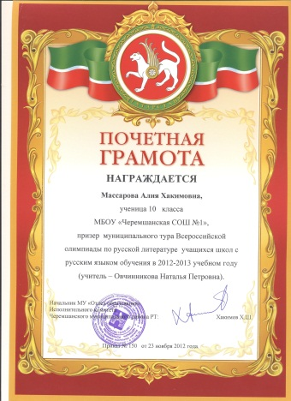

Итоги олимпиад
(муниципальный уровень)
Учащиеся школы участвовали на муниципальном туре олимпиад по 20 предметам: из 65 участников –
6 победителей и 11 призёров

Slide 35


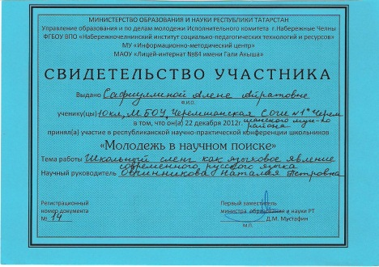
Итоги научно-практических конференций
Ежегодно увеличивается количество учащихся, выступающих со своими исследовательскими работами на научно-практических конференциях.
В этом году ребята приняли участие на 6 конференциях, среди них 2 призера, многие результаты еще неизвестны

Slide 36
Итоги предметных конкурсов-игр
Всероссийский конкурс-игра по информатике «КИТ-2013»: всего участников – 104, из них 2 победителя, 3 призёров на районном уровне.
Всероссийская конкурс-игра по языкознанию «Русский медвежонок – 2013»: всего участников – 147, из них 1 победитель на районном уровне.
Всероссийский Молодёжный математический чемпионат: всего участников -35, из них 5 победителей, 6 призеров.
Молодёжный географический чемпионат: всего участников – 19, из них 5 победителей, 6 призеров.
Всероссийская конкурс-игра по английскому языку «Британский бульдог – 2013»: всего участников – 41, из них 1 победитель на муниципальном уровне

Slide 37




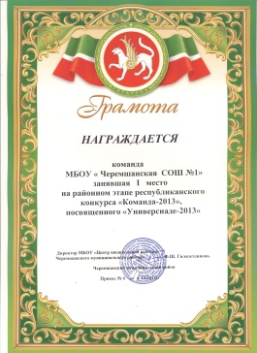
Итоги конкурсов различной направленности
Участников – 68 человек, из них:
15 победителя,
18 призёров,
35 участников.

Slide 38
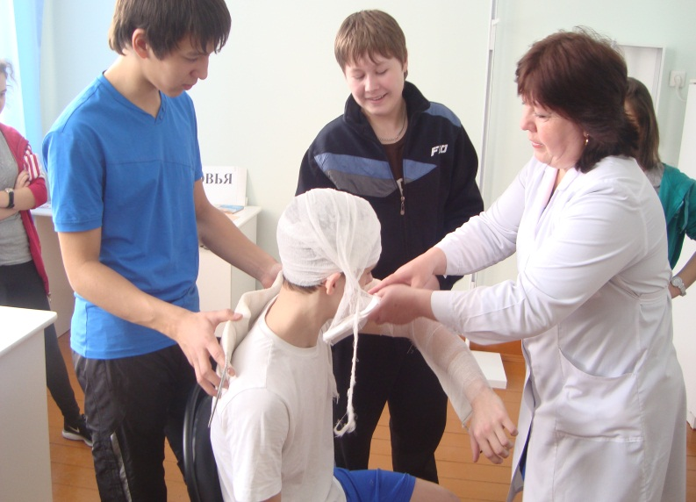
Медицинское сопровождение учебно-воспитательного процесса
Имеется следующее медицинское оборудование:
- стерилизатор воздушный,
- облучатели-рециркуляторы воздуха ультрафиолетовый бактерицидный (2 шт),
- медицинский инструментальный столик,
- плантограф детский,
- фармацевтические холодильники ( 2 шт).
Мероприятия медицинского направления:
-сотрудничество с Центральной поликлиникой
-ежегодный углубленный медицинский осмотр
педагогов школы,
-ежегодный медицинский осмотр учащихся школы,
- ежегодная вакцинация против гриппа учащихся и
учителей школы.
-ежегодное санаторное лечение педагогов в дни
каникул
Пропаганда здорового образа жизни:
-рубрика о спорте в школьной газете,
-проведение спортивных праздников «Зарница», спортивных соревнований,
-исследовательская деятельность и публичные выступления учащихся в рамках работы секций экологического направления различных конкурсов,
- проведение традиционных Дней здоровья.

Slide 39
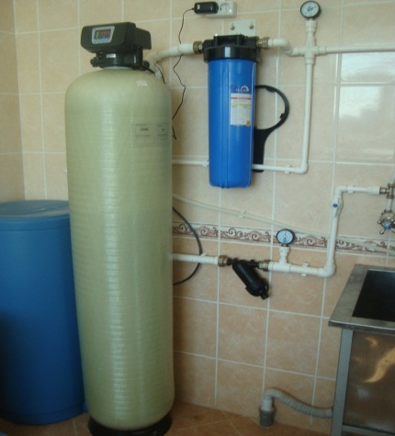
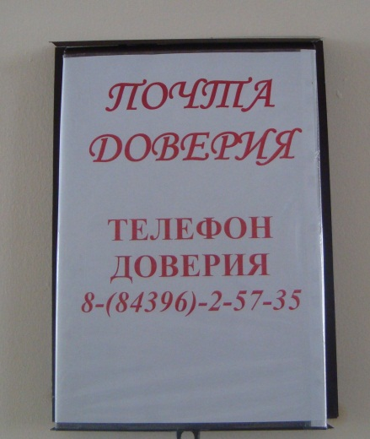
Организация питания
Охват горячим питанием составляет 100%.
Питание организовано по нескольким направлениям:
дотационное питание
питание группы продленного дня
выполнение питьевого режима: установлен питьевой фильтр воды.
В качестве достижений можно считать
доступный общественный контроль со стороны родительского комитета, совета старшеклассников;
работу «Почты доверия», содержимое которой изымается 1 раз в неделю и анализируется в присутствии заведующего столовой.

Slide 40
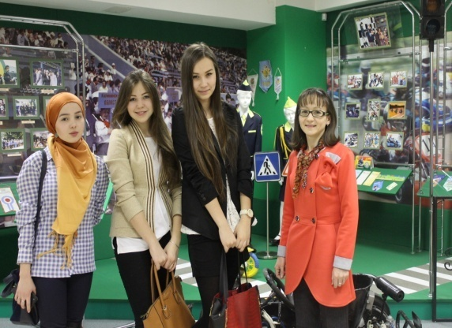
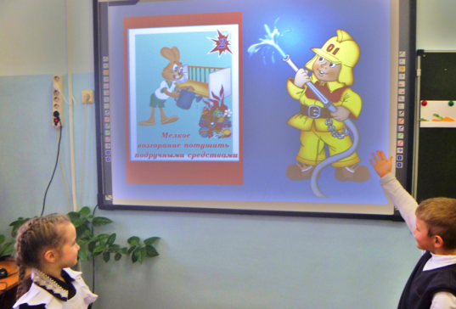
Обеспечение безопасности
Приоритетным направлением в области организации условий безопасности школа считает совокупность мероприятий образовательного, просветительного, административно-хозяйственного и охранного характера с обязательной организацией мониторинга:
Динамики чрезвычайных ситуаций;
Количества вынесенных предписаний со стороны органов контроля условий безопасности;
Уровня материально-технического обеспечения безопасных условий в образовательной среде;
Развития нормативно-правовой базы безопасности образовательного пространства;
Кадрового и материального обеспечения предмета ОБЖ;
Уровня и качества проведения практических мероприятий, формирующих способность учащихся и педагогов к действиям в экстремальных ситуациях.
Данных об ущербе для жизни и здоровья детей, связанные с условиями пребывания в ОУ;
Доступности медицинской помощи;

Slide 41
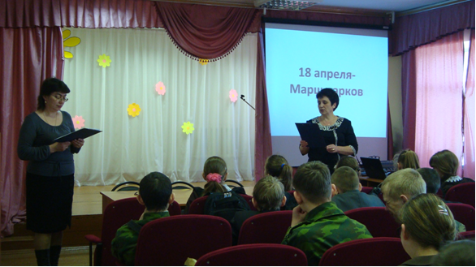
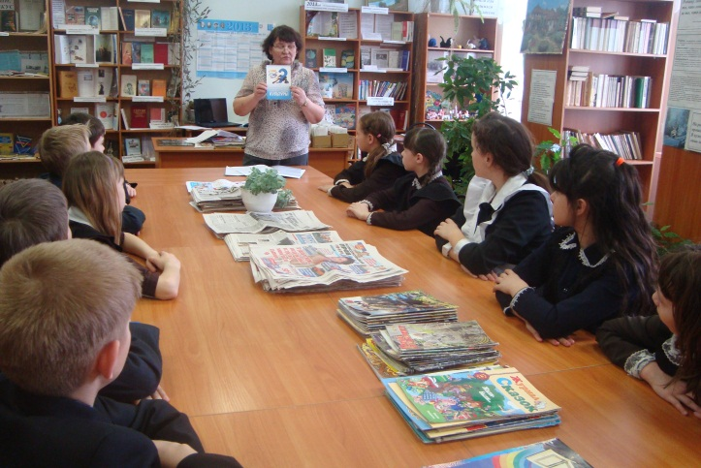
Организация воспитательного процесса в школе
Виды внеклассной деятельности, которая осуществляется по различным направлениям:
познавательная деятельность,
гражданско-патриотическая деятельность,
спортивно-оздоровительная деятельность,
художественно-эстетическая деятельность,
организационно-массовая деятельность.

Slide 42
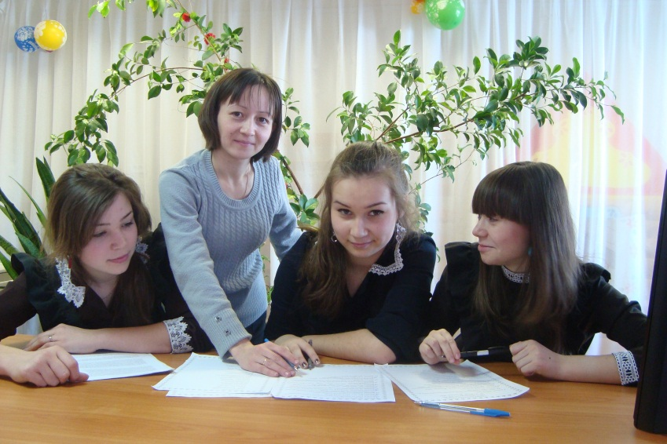
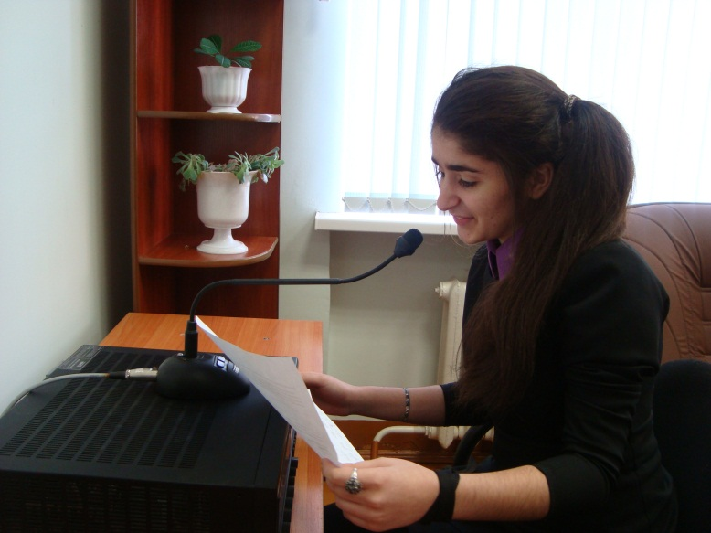
В школе работают 2 ученические общественные организации:
- Школьная Дума (ШД) – является высшим органом самоуправления школы. Депутаты школьной Думы состоит из числа учащиеся 8-11-х классов.
Детская общественная организация «Дружина имени Мусы Джалиля» создана и работает на базе Черемшанской средней общеобразовательной школы №1». ДОО объединяет в своих рядах 116 следопыта, 78 наследника и 53 наставника. Руководит организацией Смирнова Екатерина Николаевна.

Slide 43
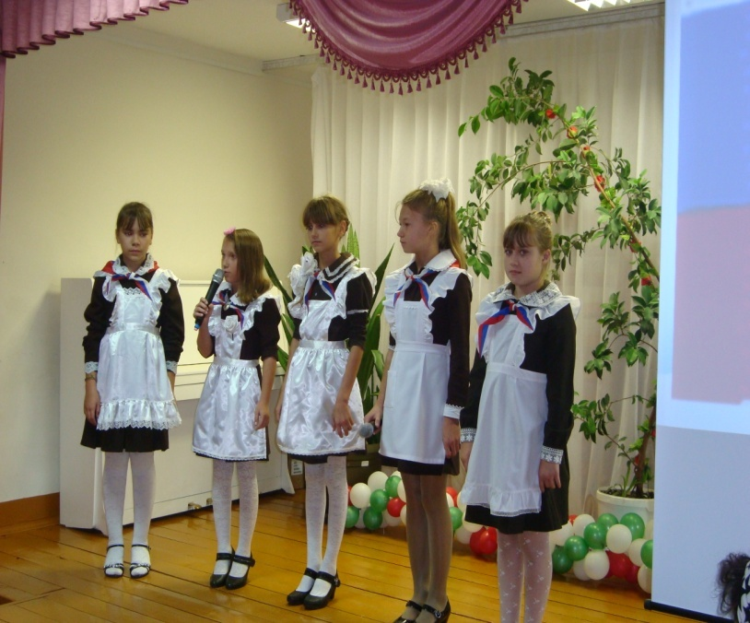
Основой ДОО «Дружина имени Мусы Джалиля» являются отряды, которые в своей деятельности руководствуются Уставом организации.
“Следопыты ” – объединяет детей младшего школьного возраста, учащихся 1-4 классов.
“Наследники ” – объединяет детей среднего школьного возраста учащихся 5-8 классов.
«Наставники» - объединяет детей старшего школьного возраста учащихся 9-11 классов.
Дружина насчитывает 13 отрядов:
2 «а» класс – отряд «Лучик»
2 «б» класс – отряд «Веселый ветер»
3 «а» класс – отряд «Дружба»
3 «б» класс – отряд «Чемпионы»
4 «а» класс – отряд «Почемучки»
4 «б» класс – отряд « Феникс»
5 «а» класс – отряд «Веселая семейка»
5 «б» класс – отряд «Лидер»
6 «а» класс – отряд «Росток»
6 «б» класс – отряд «Бригантина»
7 класс – отряд «Алые паруса»
8 класс – отряд «Олимп»
9, 10 и 11 классы – отряд «Юность»

Slide 44
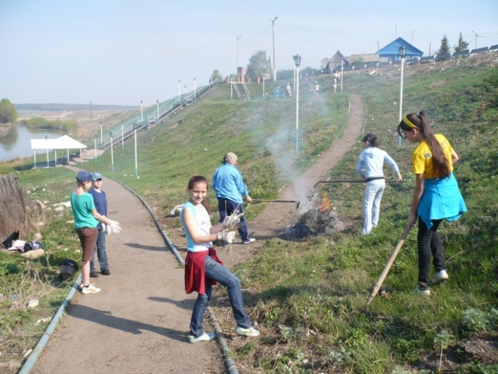
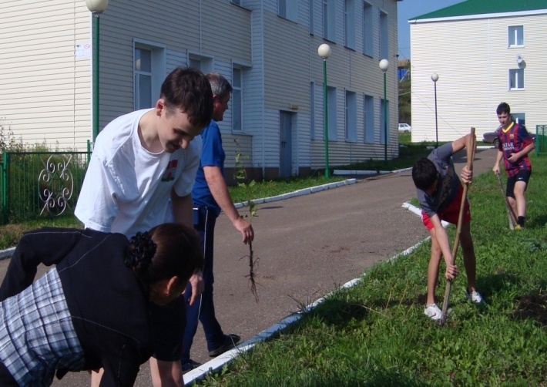
Сентябрь
Праздник «1 сентября – День знаний»
«Мы теперь не просто дети – мы теперь ученики!»
15 сентября - День рождения СНТ
В течение месяца проходили акции:
1.«Школьный двор» (уборка пришкольной территории)
2.Акция «Найди себя» (занятость в кружках и секциях)
3. Республиканская природоохранная эколого-образовательная акция «Урок чистоты»
4. Акция "Посади дерево в подарок школе"

Slide 45
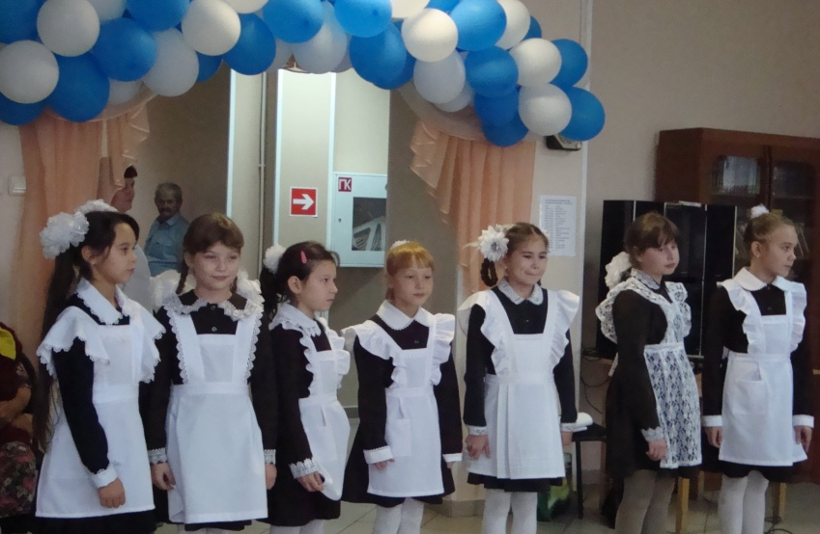
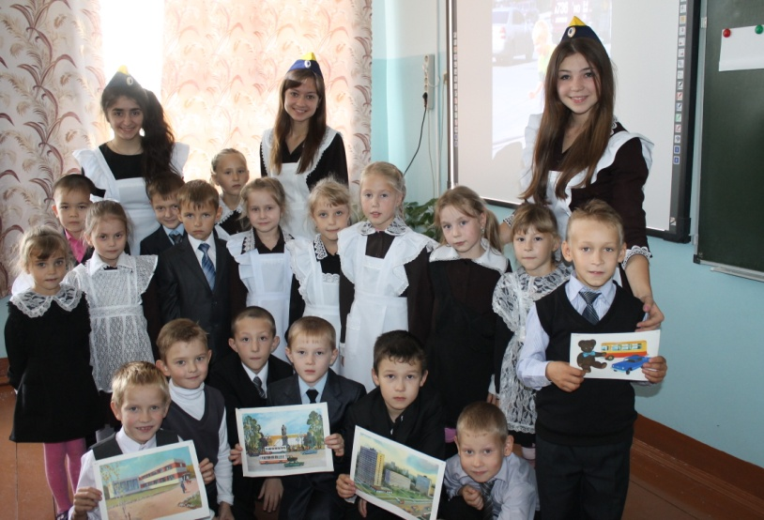
Октябрь
Концерт в доме престарелых «1 октября - День добра и уважения».
Праздничный концерт ко дню учителя.
«Дары осени» - выставка поделок из природного материала
Конкурсная программа осеннего бала «Краски осени».
Парламентский урок на тему «Молодежь против наркотиков».
В течение месяца проходили акции:
Благотворительная акция «Поздравим самых близких и дорогих», посвященная Международному Дню пожилых людей.
Всероссийская природоохранная акция «День посадки деревьев».
Акция-конкурс «Помоги первокласснику безопасно прийти в школу

Slide 46
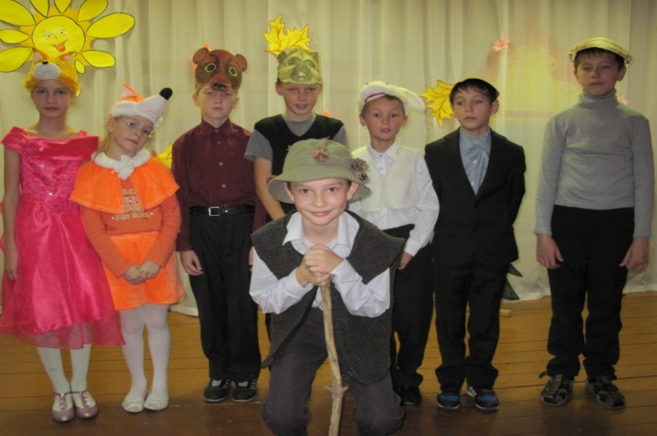
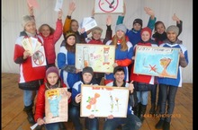
Ноябрь
Классные часы по теме «День народного единства» (2 -11 классах.)
Праздник «Осень – рыжая подружка»
«Осенний бал» для учащихся 8- 11 классов.
В течение месяца проходили акции:
Депутаты детской школьной Думы на улицах села Черемшан провели акцию «Черемшанцы – против курения!»
Акция «Поздравь маму!»

Slide 47
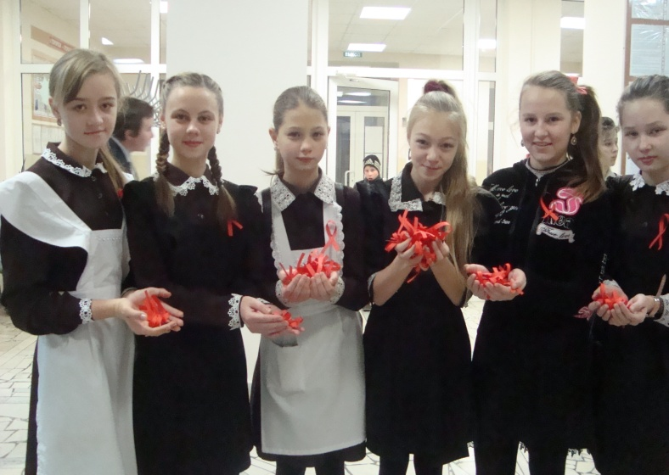
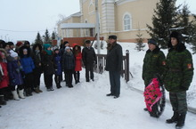
Декабрь
1 декабря – Всероссийская акция «Красная ленточка», приуроченная к Всемирному дню борьбы со СПИДом.
9 декабря праздничным концертом, который прошел под лозунгом «Мы живем, чтобы нести миру добро».
13 декабря - Линейку памяти, посвященная погибшим комсомольцам, в пожаре школы 1953 года.
Новогодние утренники в 1-4 классах, новогоднее представление 5-7 классах «Как Бармалей, мечтал Дедом Морозом стать» и новогодняя сказка на новый лад «Перо Жар птицы»

Slide 48
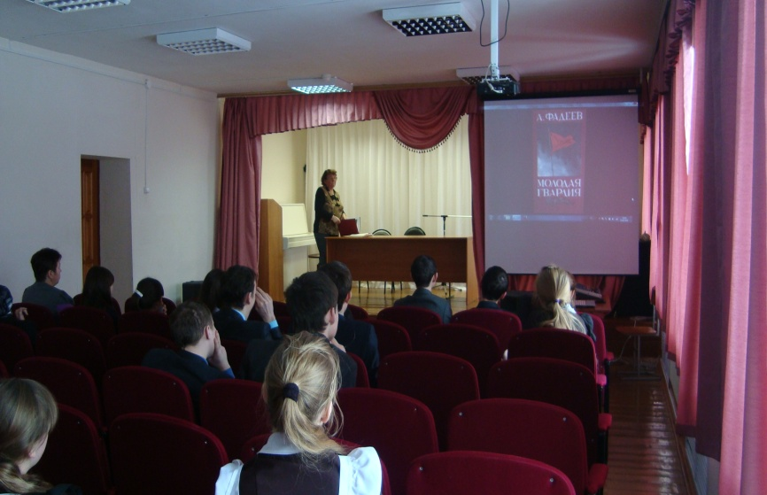
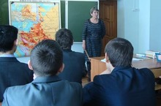
Январь
19 января в бассейне ФОК "Черемшан" прошли соревнования на первенство района по плаванию среди учащихся образовательных учреждений. Участвовало 13 команд, наша команда МБОУ "Черемшанская СОШ №1" заняла 2-место.
Патриотический урок посвященный 70-летию Победы над фашизмом на тему: «Мы - «Молодая гвардия», рассказывающую о трагических событиях в г. Краснодон.
День снятия блокады города Ленинграда.

Slide 49
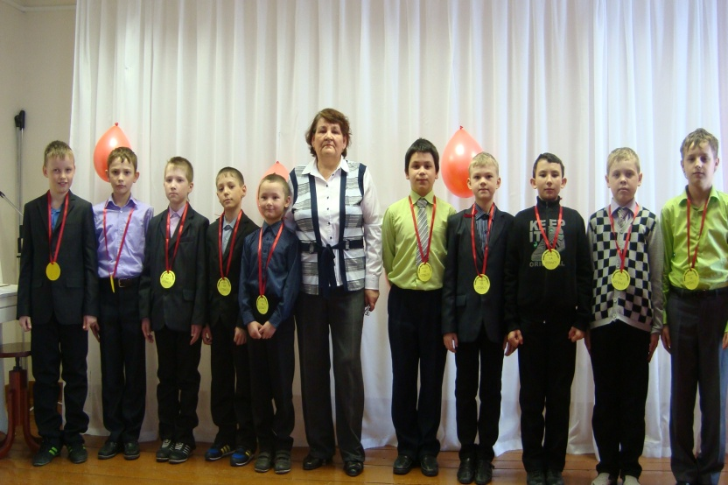
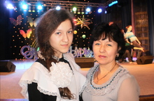
Февраль
Месячник по военно-патриотическому воспитанию школьников.
«Лыжня России»
Районный смотр – конкурс эстрадного искусства
«Культура – мост мира»
Мероприятие, посвященное Дню Защитника Отечества
«Будем в армии служить»
Урок – беседа по теме «История Черемшанского суда»

Slide 50
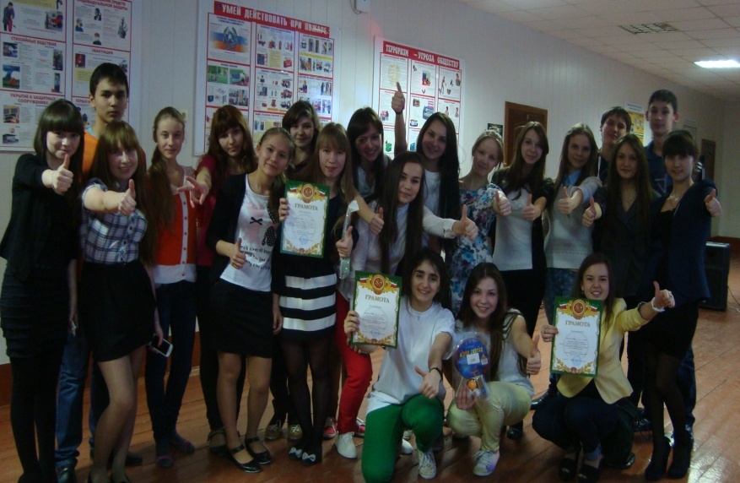
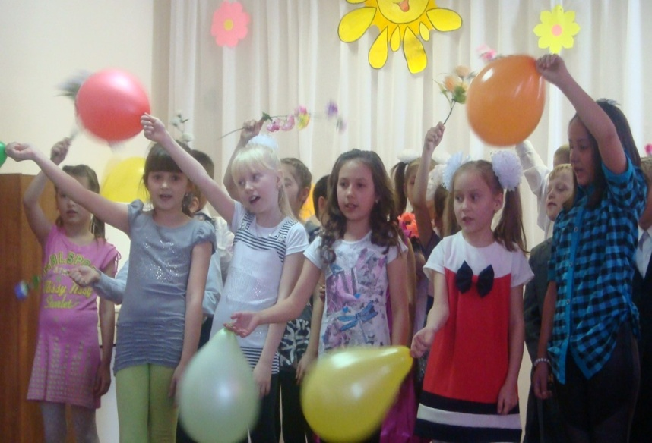
Март
5 марта учащиеся школы МБОУ «ЧСОШ №1» и МБОУ «ЧКШИ» впервые встретились в конкурсе «Клуб веселых и находчивых»
По содержанию, уровню сценической культуры, артистизму и раскрытию основной темы единогласно победителем была признана команда 11 «А» класса. Второе место присуждено команде 10 «А», команда 8 «А» класса заняла третье место.
Праздничный концерт, посвященный Международному женскому дню.
Всемирный день прав потребителей.

Slide 51
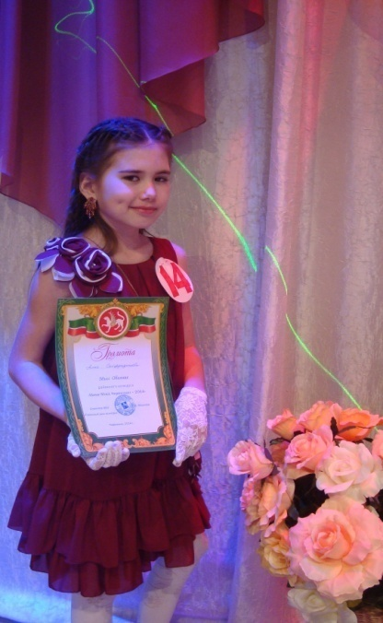
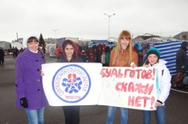

Апрель
Веселый праздник 1 апреля «Смеяться разрешается!»
Праздник «День птиц».
Республиканская акция против наркотиков.
Всемирный день здоровья.
Праздник в начальной школе «Здравствуйте, птицы!»
Районный этап Республиканского конкурса красоты и талантов "Мини мисс Черемшан - 2014".

Slide 52
Общий охват учащихся школы
дополнительным образованием
Учебные годы | 2011/12 | 2012/13 | 2013/2014
Количество обучающихся | 266 | 285 | 312
Доп. образование через кружки ОУ | 80 | 190 | 236
Доп. образование в МУ «ЦВР» района | 221 | 255 | 150
Спортивные секции | 45 | 45 | 35
Всего учащихся, охваченных дополнительным образованием | 221 | 255 | 293
Охват учащихся дополнит. образованием в % | 83 | 89 | 93

Slide 53
Социальное партнёрство
Центр внешкольной работы
Районная центральная библиотека
Детская школа искусств
Молодежный досуговый центр
Выпускники школы
Администрация Черемшанского муниципального района
Телерадиокомпания «Черемшан»
Центральная районная больница
ДОУ «Ромашка», «Берёзка»
Институт развития образования РТ
Филиал федерального государственного автономного образовательного учреждения высшего профессионального образования «Казанский (приволжский) федеральный университет г.Елабуга
Прокуратура Черемшанского муниципального района
Отдел полиции Черемшанского муниципального района
Представители бизнеса
МБОУ «Черемшанская СОШ №1» - «открытая школа».

Slide 54

Основные направления ближайшего развития школы
Школа работает в режиме деятельности муниципального бюджетного общеобразовательного учреждения, поэтому перед коллективом встают следующие задачи:
Дальнейшее развитие социального партнерства.
Расширение сферы бесплатных дополнительных образовательных услуг, в т.ч. психологическое сопровождение подготовки к ЕГЭ.
Дополнительное непрерывное профобразование учителей, в т.ч. основам мониторинга, менеджмента.

Slide 55
Основные направления ближайшего развития школы
В 2012/2013 учебном году перед методической службой школы стоит цель: непрерывное совершенствование профес­сиональной компетентности учителей школы как условие реализации цели обеспечения изменений в структуре, содержании и организации образовательного процесса, способствующих формированию конкурентоспособной личности.
Для ее реализации необходимо решить следующие задачи:
Продолжить работу по повышению качества обучения. Не допускать снижение качества обучения ниже районного уровня.
Продолжить работу, нацеленную на предупреждение возникновения резерва учеников, имеющих одну оценку «3» в четверти.
Обеспечить дальнейшее внедрение в образовательный процесс метода проектов, исследовательской деятельности, а также отдельных элементов различных технологий открытого образования.
Продолжить работу по отработке навыков тестирования как одного из видов контроля над общеучебными и предметными учебными действиями учащихся с целью подготовки учащихся к успешной сдаче ГИА, ЕГЭ.
Закончить работу по разработке и внедрению модернизированной системы оценивания результатов образовательной деятельности школьников и учителей.
Продолжить работу по развитию исследовательской и проектной деятельности учащихся, в связи с чем обеспечить активное участие школьников в работе различных республиканских научно-практических и научно-исследовательских конференций.
Продолжить работу с мотивированными учащимися, направленную на участие в предметных олимпиадах, интеллектуальных марафонах.
Продолжить работу по расширению единого образовательного пространства школы, используя новые технологии (Интернет, библиотека, зарождающееся школьное телевидение).
Проводить работу по поиску новых методов в подготовке и прове­дению педсоветов.
Продолжить работу по развитию материально-технической базы школы.

Slide 56
Наша школа –
Школа Превосходства – школа радости и успеха!
Спасибо за внимание!

